Slide 1
ŠAHOVSKA SEKCIJA
2020/2021
10. ŠAHOVSKI TESTOVI

Slide 2
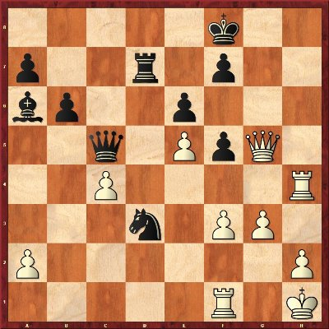
BIJELI NA POTEZU IGRA I DAJE MAT U JEDNOM POTEZU!

Slide 3
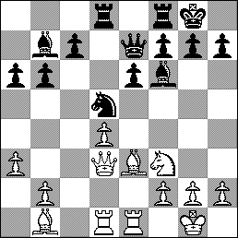
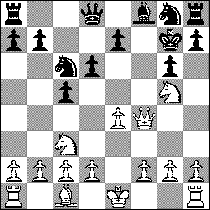
BIJELI NA POTEZU IGRA I DAJE MAT U JEDNOM POTEZU!

Slide 4
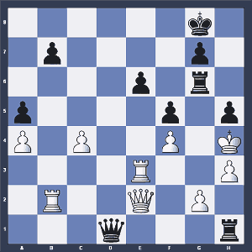
PRIMJERI KOMBINACIJA
Crni na potezu igra i daje mat u dva poteza!
Rješenje: 1...Dd8+ 2.Dxh5 2.Th6#

Slide 5
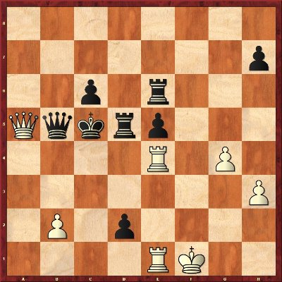
BIJELI NA POTEZU IGRA I DAJE MAT U DVA POTEZA!

Slide 6
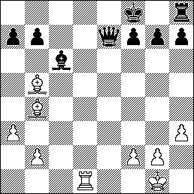
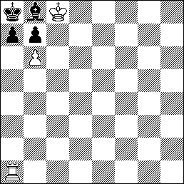
BIJELI NA POTEZU IGRA I DAJE MAT U DVA POTEZA!

Slide 7
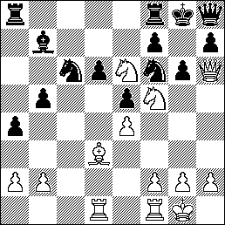
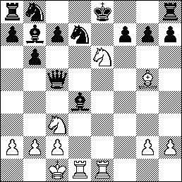
BIJELI NA POTEZU IGRA I DAJE MAT U DVA POTEZA!

Slide 8
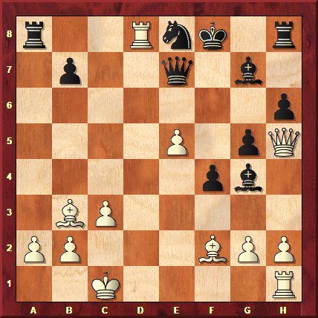
BIJELI NA POTEZU IGRA I DAJE MAT U DVA POTEZA!

Slide 9
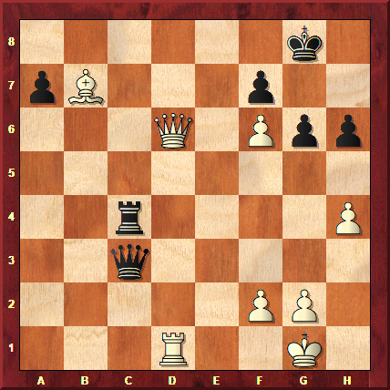
BIJELI NA POTEZU IGRA I DAJE MAT U DVA POTEZA!

Slide 10
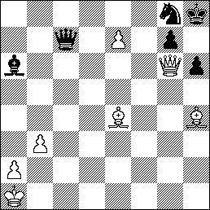
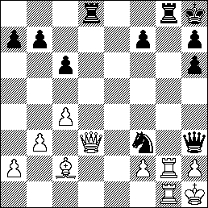
CRNI NA POTEZU IGRA I DAJE MAT U DVA POTEZA!
Black to play

Slide 11
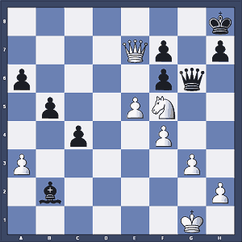
PRIMJERI KOMBINACIJA
Bijeli na potezu igra i daje mat u tri poteza!
Rješenje: 1.Dd8+ Dg8 2.Dxf6+ Dg7 3.Dxg7#

Slide 12
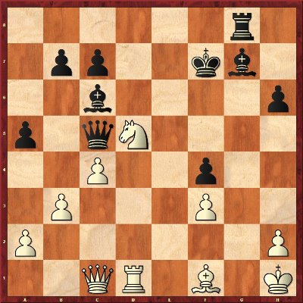
CRNI NA POTEZU IGRA I DAJE MAT U TRI POTEZA!

Slide 13
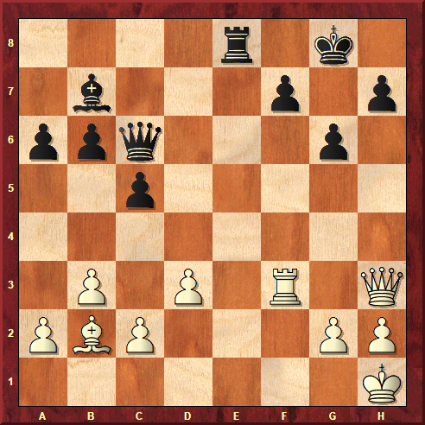
CRNI NA POTEZU IGRA I DAJE MAT U TRI POTEZA!

Slide 14
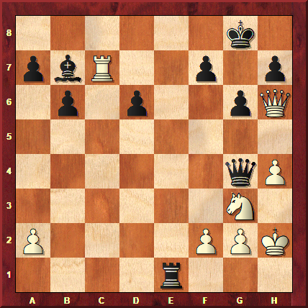
CRNI NA POTEZU IGRA I DAJE MAT U TRI POTEZA!

Slide 15
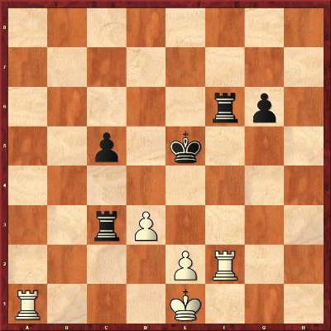
BIJELI NA POTEZU IGRA I OSVAJA TOPA CRNOG KROZ ČETIRI POTEZA

